Slide 1
الـهِـجــرَةُ الـنـَّبــَوِيَّةُ
بسم الله الرحمن الرحيم

Slide 2
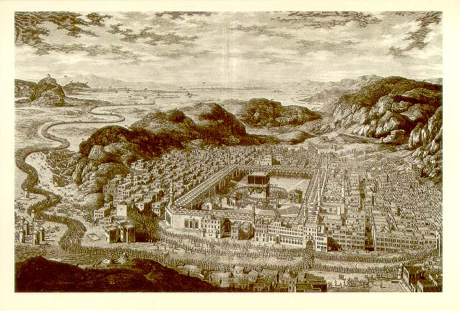
أبا الزَّهراء قد جاوَزتُ قَدري بِمَدحِكَ بَيْدَ أن لي انتِسابا

Slide 3
الحمد لله الذي نسبنا للإسلام
وبعثَ إلينا خيرَ الأنام
عليه أفضلُ الصلاةِ والسلام

Slide 4
الهجرة النبوية
فسيرة المصطفى صلى الله عليه وسلم لا تُحدُّ آثارها بحدود الزمان والمكان، وخاصة أنها سيرة القدوة الحسنة والقيادة الراشدة قيادة محمد صلى الله عليه وسلم الذي أرسله الله رحمةً للعالمين، وما نتج عن هذه الهجرة من أحكام ليست منسوخةً ولكنها تصلح للتطبيق في كل زمان ومكان ما دام حال المسلمين مشابهًا للحال التي كانت عليها حالهم أيام الهجرة إلى يثرب.
وعلى هذا فإن من معاني الهجرة يمكن أن يأخذ بها المسلمون في زماننا هذا، بل إن الأخذ بها ضرورة حياتية؛ لأن الهجرة لم تكن انتقالاً ماديًّا من بلد إلى آخر فحسب، ولكنها كانت انتقالاً معنويًّا من حال إلى حال؛ إذ نقلت الدعوة الإسلامية من حالة الضعف إلى القوة ومن حالة القلة إلى الكثرة، ومن حالة التفرقة إلى الوحدة، ومن حالة الجمود إلى الحركة.

Slide 5
الهجرة النبوية
الهجرة لغة: تعني ترك شي إلى آخر، أو الانتقال من حال إلى حال، أو من بلد إلى بلد، يقول تعالى: {والرجزَ فاهجرْ} (المزمل: 5)، وقال أيضاً: { واهجرهم هجراً جميلاً } (المزمل: 10).
واصطلاحًا: الانتقال من بلاد الشرك إلى بلاد الإسلام، وهذه هي الهجرة المادية
أما الهجرة الشعورية فتعني الانتقال بالنفسية الإسلامية من مرحلة إلى مرحلة أخرى بحيث تعتبر المرحلة الثانية أفضل من الأولى كالانتقال من حالة التفرقة إلى حالة الوحدة، أو تعتبر مكملةً لها كالانتقال بالدعوة الإسلامية من مرحلة الدعوة إلى مرحلة الدولة.

Slide 6
لقد تمتْ الهجرةُ النبويةُ بأمرِ الله من مكةَ المكرمةَ إلى المدينةِ المنورةِ .
ولهذه الرحلةِ المباركةِ معجزات كثيرة يجب غرسها في عقيدة أبنائنا.

Slide 7
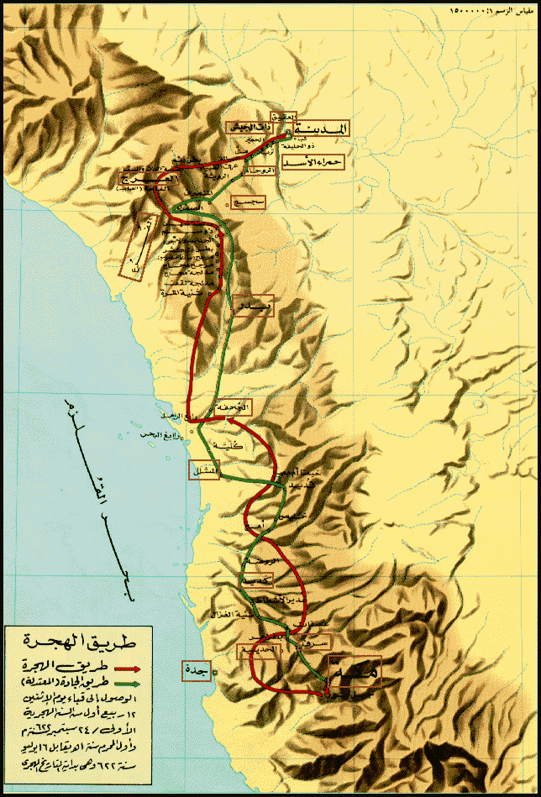

Slide 8
معجزات الهجرة النبوية

Slide 9
أتى جبريلُ عليهِ السلامُ
فأخبر رسولَ الله صلى الله عليهِ وسلمَ
أن الكفار اجتمعوا في دار الندوةِ
وقررا انتدابَ شابا من كلِّ قبيلة
حتى يتربَصوا بالرَّسولِ ويقتلوه،
وأن الله أذن له في الخروج،
وحدد له وقت الهجرة.

Slide 10
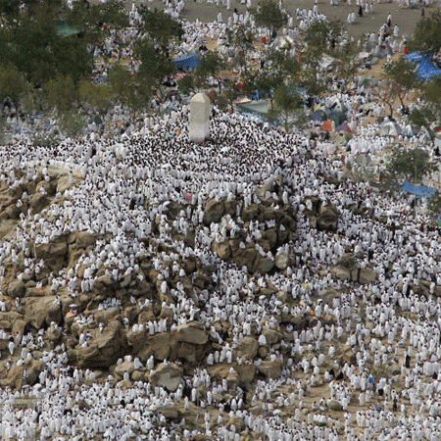

Slide 11
إجتمع شباب الكفارِ المنتدبين أمام بيت رسول الله صلى الله عليه وسلم .
فخرج إليهم، وأخذ حفنة من ترابٍ فجعلَ يذرهُ على رؤوسِهم، فعمى الله أبصارَهم عنه

Slide 12
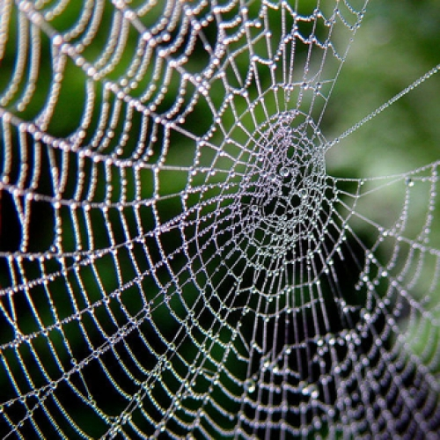
لما دخل الرسولُ صلى اللهُ عليهِ وسلمَ وَصاحِبُهُ
أبو بكرٍ الغار أمر الله شجرة فنبتت في وجه الغار
فسترته بفروعها.
وبعث الله العنكبوت فنسجت
ما بين فروعها نسجاً متراكماً
بعضه على بعض
وأمر الله حمامتين تَبيضُ وَترقُدُ بابَ الغارِ

Slide 13
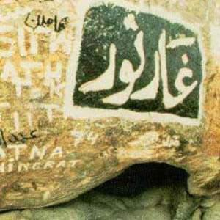

Slide 14
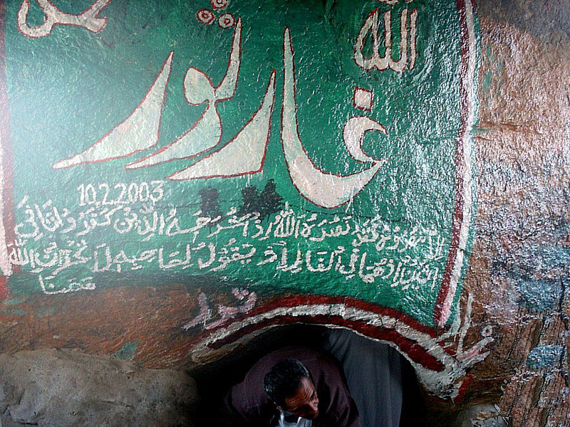

Slide 15
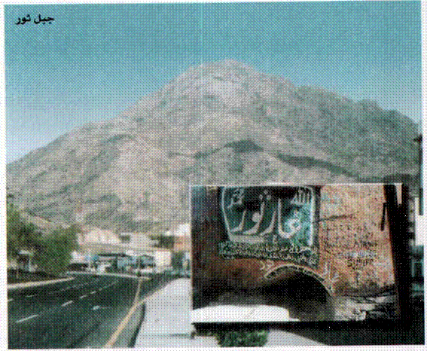

Slide 16
في المدينة المنورة
أما المؤمنون في يَثْربَ فينتظرونَ بلهفةٍ وصولِ الحبيبِ المصطفى حبّا فيه ، وشوقًا إليه .
يتوافدون فرادًا وجماعاتٍ إلى مشارف المدينة
من ناحية طريق مكّة

Slide 17
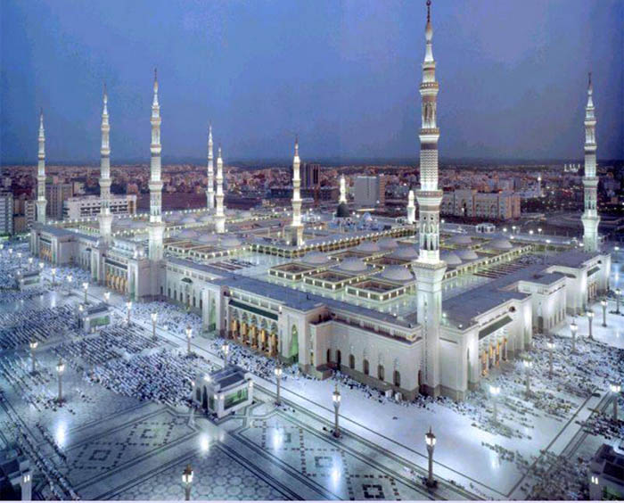

Slide 18
بعضهم يتسلّق الأشجار وينظُرُ إلى بُعْدٍ عَلَّهُ يرى أثرًا لقدوم الحبيب صلّى الله عليه وسلّم
تمضي الأيام والساعات ويعودون أدراجهم حزينين الى بيوتهم .

Slide 19
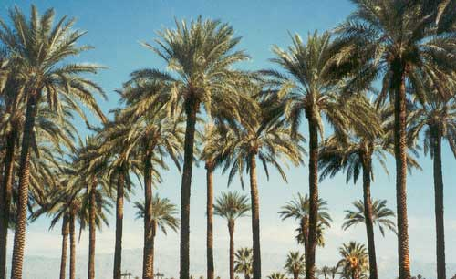

Slide 20
حتى صار الموعِد والناس في انتظار بلهفٍة وشوقٍ، وقد انتصف النهار واشتدّ الحرّ ،
وإذ برجل ينادي بأعلى صوته
ها قد جاء من تنتظرون يا أهل المدينة
ها قد حضر رسول الله ،فهلمُّوا اليه

Slide 21
فتهب الجموع لاستقبال الحبيب محمدا
بنشيدٍ عذبٍ راقٍ
طلع البدر علينا من ثنيات الوداع
وَجَبَ الشكرُ علينا ما دعا لله داع
لبوا دعوة الداعي إلى الله
دعوة الحبيب الهادي إلى الصراط المستقيم

Slide 22
